Slide 1
Simmetria assiale e funzioni inverse

Slide 2
Un primo video per esplorare il tema
Simmetrie e funzioni inverse: i due temi sembrano lontani.
Ecco un breve video per scoprire profondi collegamenti fra i due temi.

Slide 3
Video

Slide 4
Che cosa ha mostrato il video?

Slide 5
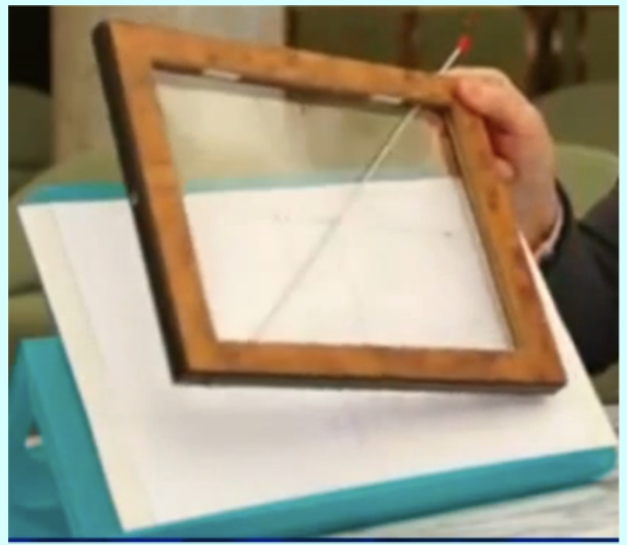
Per realizzare una simmetria assiale ribalto un piano trasparente
Per realizzare una simmetria assiale disegno una figura su un piano trasparente, dove è disegnato un piano cartesiano; poi ribalto il piano attorno ad una bacchetta metallica (asse di simmetria).
Nel video la bacchetta è sulla bisettrice b del I e III quadrante.
Osservo che la figura è cambiata, e, per descrivere che cosa è successo, fisso la situazione iniziale su un foglio di carta.

Slide 6
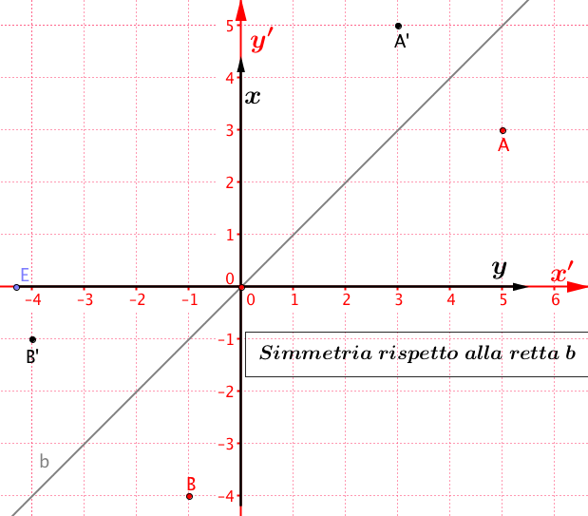
Osservo la simmetria assiale sul piano cartesiano per descriverla con equazioni

Slide 7
Simmetria e funzioni inverse. Attività
Completa la scheda per lavorare con questa simmetria assiale.

Slide 8
Riflessioni sull’attività svolta

Slide 9
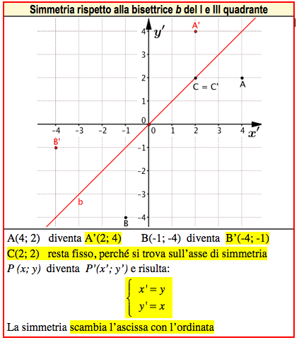
Equazioni della simmetria assiale

Slide 10
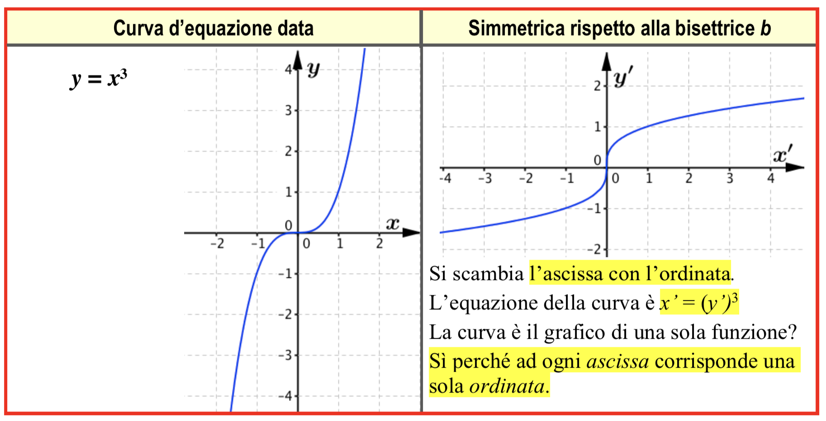
Trasformare curve con le equazioni di una simmetria

Slide 11
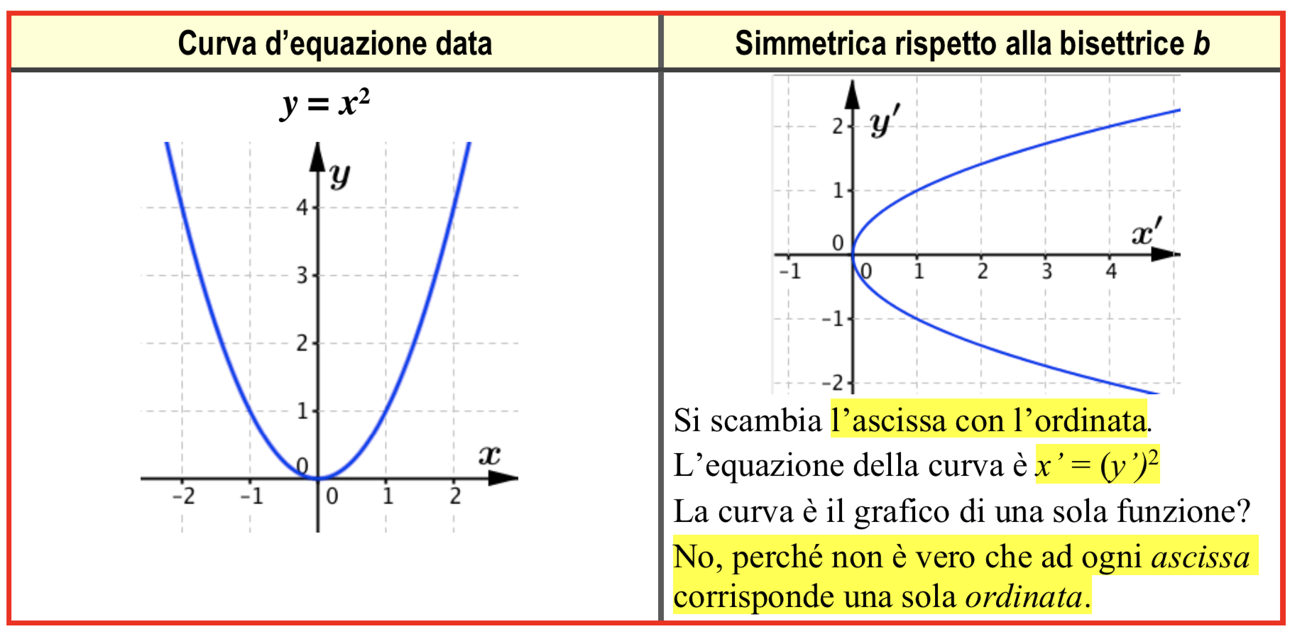
Trasformare curve con le equazioni di una simmetria

Slide 12
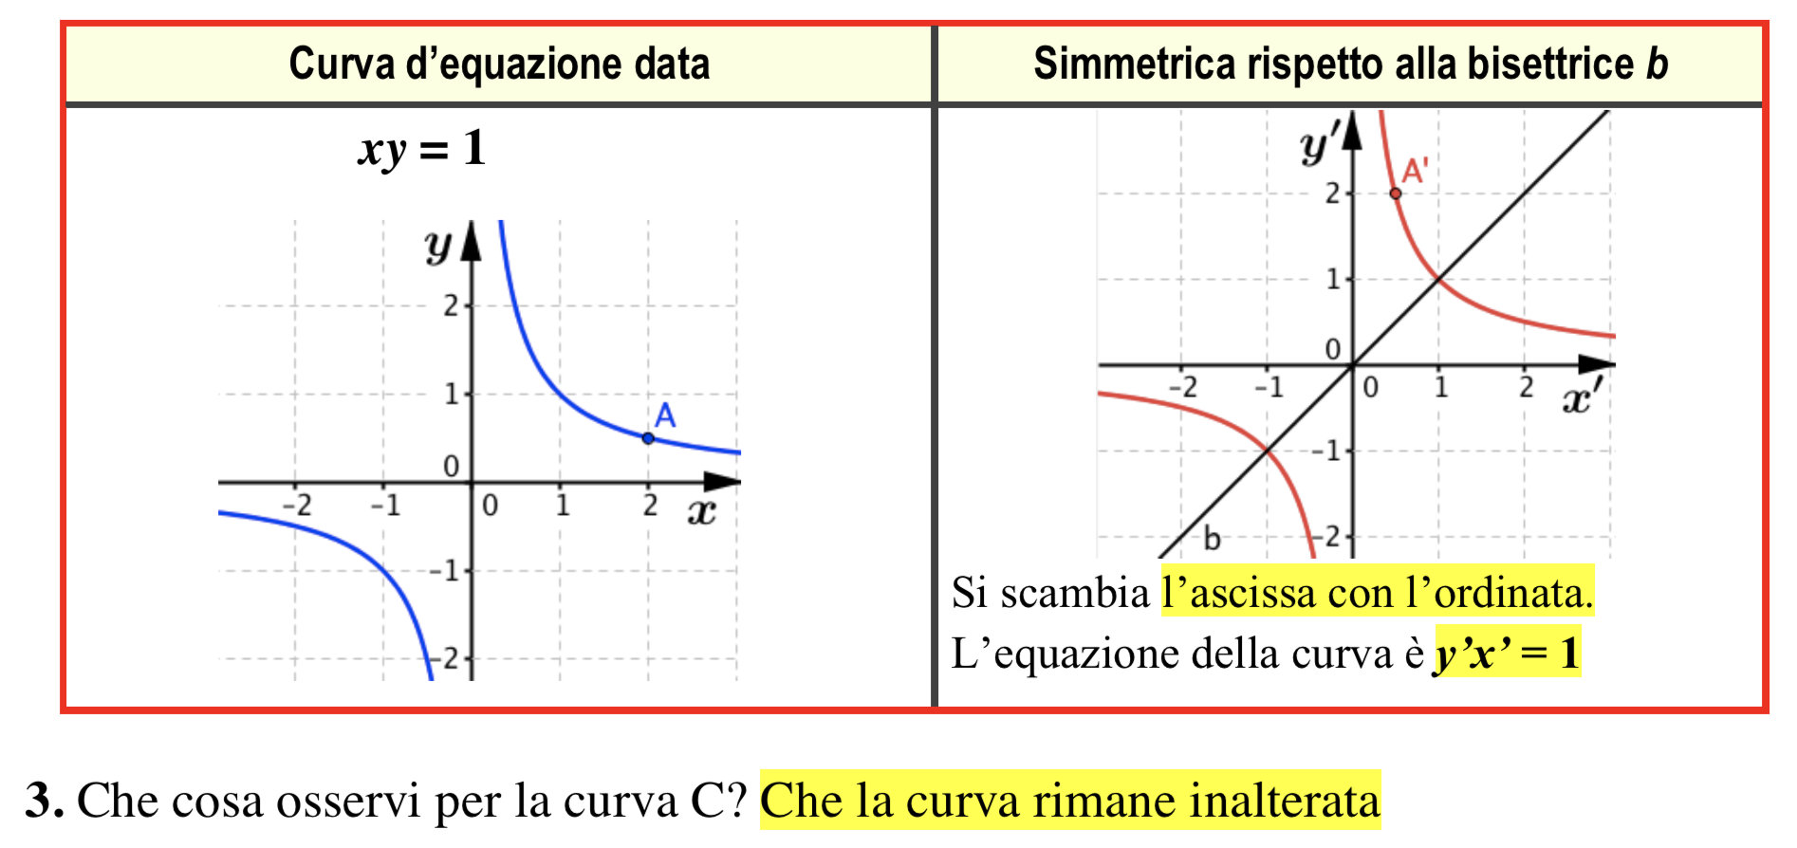
Trasformare curve con le equazioni di una simmetria

Slide 13
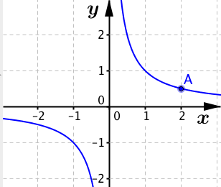
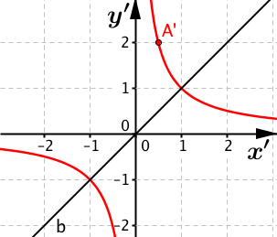
Curva simmetrica rispetto alla bisettrice b
Con il ribaltamento attorno alla bisettrice b:
la curva si sovrappone a se stessa; - la retta b resta fissa.
In matematica si dice che:
La retta b è un asse di simmetria della curva.
La curva è simmetrica rispetto alla retta b.

Slide 14
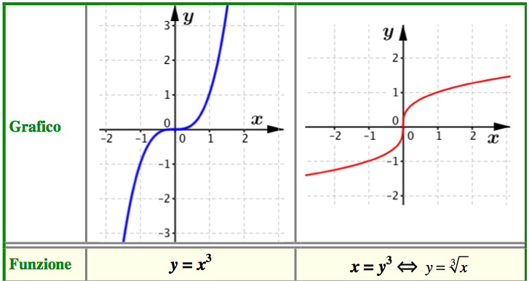
Curve simmetriche, funzioni e formule
‘Dimentichiamo’ la trasformazione eseguita e gli apici nelle lettere per esaminare le curve nel piano Oxy.

Slide 15
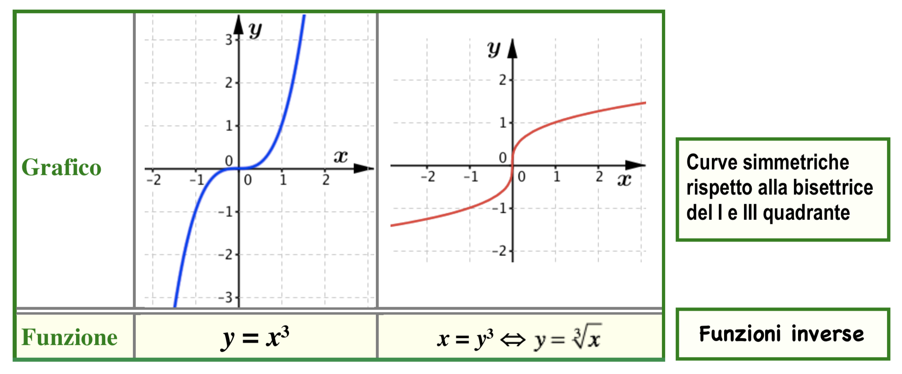
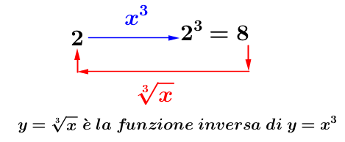
Linguaggio matematico: funzione inversa

Slide 16
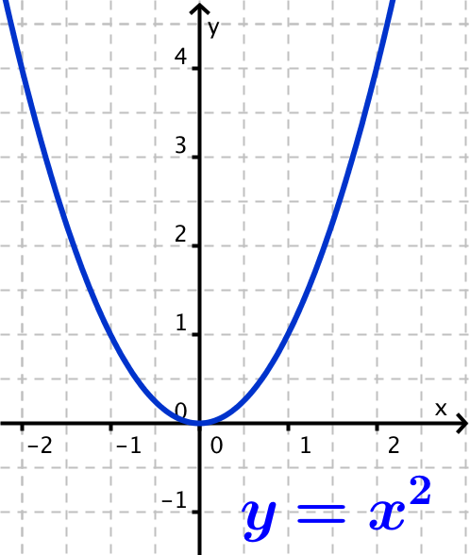
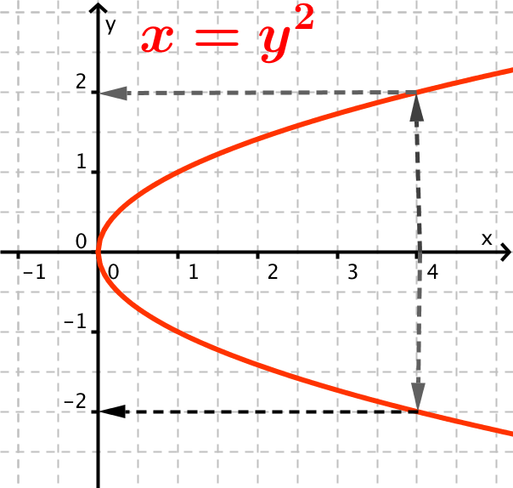
Ma per $y=x^{2}$ hai trovato
Scambio x con y
Dominio sottinteso: insieme R dei numeri reali
Non è il grafico di una sola funzione.

Slide 17
Come posso arrivare alla funzione inversa?

Slide 18
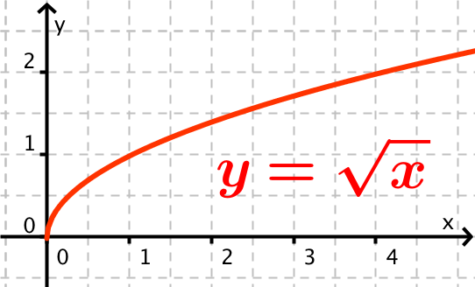
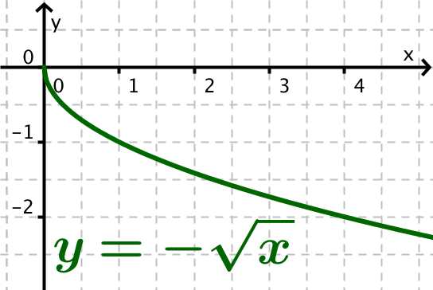
Guida la più recente definizione di funzione
Per descrivere la curva d’equazione x = y² occorrono due funzioni
Dominio: insieme R⁺ Codominio: insieme R⁺
Dominio: insieme R⁺; Codominio: insieme R⁻
Dominio e codominio indicati qui sopra sono sottintesi se ogni funzione è descritta dalla sola formula.

Slide 19
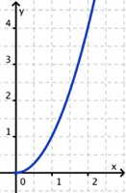
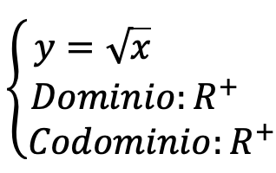
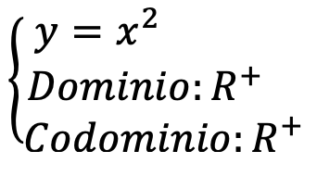
Da $y=x^{2}$ alla sua funzione inversa
È la funzione inversa di

Slide 20
Definizioni e simboli coerenti con la più recente definizione di funzione

